Slide 1
【本册书基本框架图】
辩证的唯物论（2课）
辩证唯
物主义
唯物的辩证法（3）
马克思
主义哲学
(第2、3、
4、5、6课）
哲学
(第1课)
辩证唯物主义认识论（4课）
历史唯
物主义
社会历史观（5课）
人生观、价值观（6课）
继承优秀传统文化（7课）
文化
（第三单元）
吸收外来有益文化（8课）
发展中国特色社会主义文化（9课）

Slide 2
第一单元 探索世界与追求真理
第一课 美好生活的向导
1.1追求智慧的学问
时政先锋
Notes:
www.v5ppt.com

Slide 3
学习导航

Slide 4

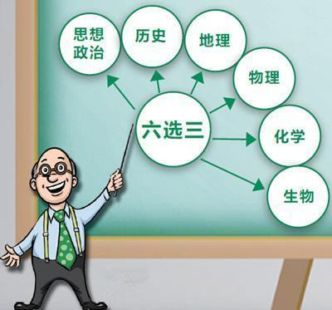

生活中处处有哲学
唯心主义，违背规律客观性
具体问题具体分析
Notes:
www.v5ppt.com

Slide 5

名师点拨
其实，哲学就在我们身边！哲学并不是高高地悬浮于空中的思想楼阁，只要留心思考,就会发现它与我们的生活、与我们置身于其中的自然和社会密切相关，总是直接或间接地影响着我们的学习、工作和生活。

Slide 6
一、哲学的起源
在古希腊语中，哲学的本义就是“爱智慧”或者“追求智慧”。
在汉语中，“哲”就是“智慧”，哲学就是“智慧之学”或“追求智慧之学”。
【本义】Philosophy源自希腊的西方学术名词翻译。
Philo ＋ sophia ＝ Philosophy
爱 ＋ 智慧 ＝ 爱智慧/思考的乐趣。
哲学的含义：哲学是一门热爱智慧、追求智慧的学问，它致力于总体上把握人与世界的关系。
Notes:
www.v5ppt.com

Slide 7
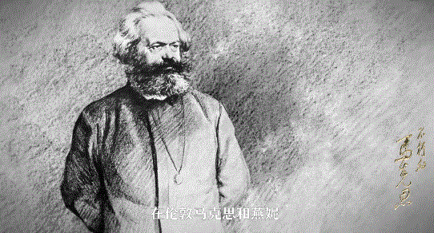
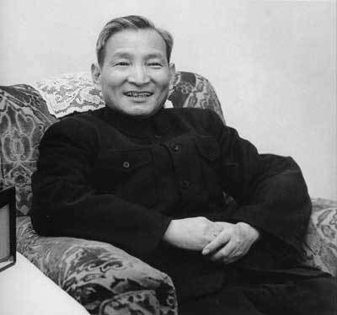
一、哲学的起源
哲学并不像蘑菇那样是从地理冒出来的，他们是自己的时代、自己的人民的产物，人民的最美好、最珍贵、最隐蔽的精髓都汇集在哲学思想里。
学好哲学、受益终身。
思考：以上两位哲人的话说明了什么？
哲学与我们的生活息息相关，学好哲学，受益终生。

Slide 8


一、哲学的起源
人类的两项基本活动
认识世界：是人脑对物质世界的一种反映和认识，是一种意识。
改造世界：是在认识世界的前提下发挥人的主观能动性，反作用于物质世界的人类活动。

Slide 9
课堂探究
材料一：柏拉图说：“惊讶，着尤其是哲学家的一种情绪。除此之外，哲学没有别的开端。”亚里士多德说：“古往今来人们开始哲理探索，都应起于对自然万物的惊异。他们先是惊异于种种迷惑的现象，逐渐积累一点一滴的解释，对一些较重大的问题，例如日月与星的运行以及宇宙之创生，作成说明。一个有迷惑与惊异的人，每自惭愚蠢……他们探索哲理只是尾箱脱除愚蠢。”
材料二：你是否有这样的疑问？我们仰望苍穹：世界是什么？时间有没有开始，空间有没有尽头？宇宙由何而来？万物从何而生？我是谁？我来自哪里，死后又去向哪里？世间可有鬼神？人类可有灵魂？人活着是为了什么……
思考：结合上述材料和课本，分析哲学起源于哪里？
哲学的产生：哲学起源于人们在生活实践中对宇宙、人生的追问和思考。（认识世界的角度）

Slide 10

一、哲学的起源
在生活实践中，人们总会自觉或不自觉地思考世界，思考周围的人和事，并用自己在思考中形成的观念指导自己的生活和实践。在这些思考中，会触及这样或那样的具有哲学性质的问题。
哲学起源于人们在生活实践中对宇宙人生的追问和思考

Slide 11
课堂探究
材料三：孔子将他人生的时间划分为：“吾十有五而志于学，三十而立，四十而不惑，五十而知天命，六十而耳顺，七十而从心所欲，不逾矩。”
思考：孔子的这种智慧是凭空而来的吗？如果不是，那它是如何让产生的呢？
这种智慧不是从孔子头脑中凭空产生的。而是孔子在认识世界和改造世界的活动中，在处理人与外部世界关系的实践中形成和发展起来的。可谓是千锤百炼出真知！
哲学的产生：哲学不是从人的头脑中凭空产生的，而是在认识世界和改造世界的活动中，在处理人与世界关系的实践中发展起来的。哲学智慧产生于人类的实践活动。（改造世界的角度）

Slide 12


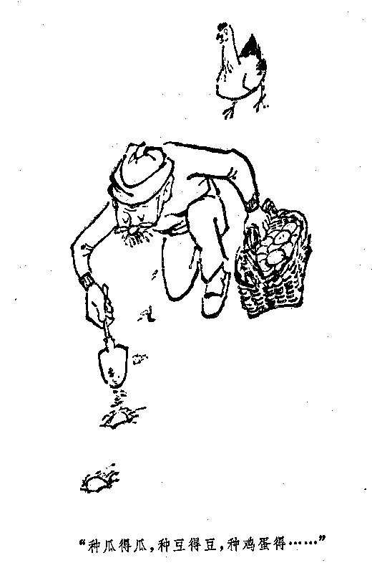
知识运用
把事物之间的偶然联系当做规律。
规律是客观的，是不以人的意志为转移的。违背客观规律会受到惩罚。
事物之间的联系是具体的、有条件的、客观的，不能主观臆造。
人们创造哲学最终不是为了满足自己的好奇心，而是认识世界和改造世界的需要。

Slide 13
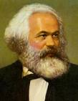
哲学家并不像蘑菇那样是从地里冒出来的，他们是自己的时代，自己的人民的产物，人民的最美好，最珍贵，最隐蔽的精髓都汇集在哲学思想里。
——马克思
谈谈你对这段话的理解。
任何哲学都是一定社会和时代精神生活的构成部分，是一定社会和时代的经济政治在精神上的反应，因此哲学不是一成不变的，而是会随着时代和社会实践的发展而不断变化发展。
面对一定时代的社会生活，哲学家可以反映他的这一面，也可以反映他的那一面，可能正确或比较正确的反映，也可能不那么正确乃至歪曲错误的反映
真正的哲学之所以是时代精神的精华，就是因为他从最一般本质和最普遍规律的层面上反映了时代的任务和要求，把握了时代的脉搏，总结和概括了时代的实践经验和认识成果

Slide 14

二、哲学是系统化理论化的世界观
截至2019年，世界上共有233个国家和地区，其中国家有197个（主权国家195个），地区有38个。
亚洲共48个国家和地区，其中48个国家。欧洲共46个国家和地区，其中44个国家，2个地区。非洲共61个国家和地区，其中54个国家，7个地区。北美洲共40个国家和地区，其中23个国家，17个地区。大洋洲共24个国家和地区，其中16个国家，8个地区。
我们居住的蓝色星球是怎么形成的？

Slide 15

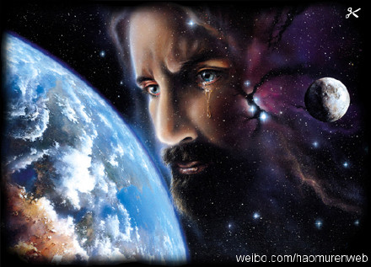
二、哲学是系统化理论化的世界观
盘古开天地
上帝创造世界

Slide 16
二、哲学是系统化理论化的世界观
1.世界观就是人们对整个世界的总的看法和根本观点。
自然界
物质世界
（客观世界）
人类社会
（1）整个世界
精神世界
（主观世界）
认识、思维领域（思想、观念）
（2）总的看法和根本观点——属于观念范畴

Slide 17
二、哲学是系统化理论化的世界观
2.哲学就是关于世界观的学问，是系统化、理论化的世界观。
思考：所有的世界观都是哲学吗？如何区分？
 |  | 世界观 | 哲学
区别 | 含义 | 人们对整个世界总的看法和根本观点 | 哲学是关于世界观的学问，是系统化理论化的世界观
 | 特点 | 零散、不自觉的、不系统的、朴素的 | 系统化、理论化
 | 主体 | 人人都有 | 不是人人都有
联系 | ①哲学是系统化理论化的世界观；②哲学是关于世界观的学说；③哲学以世界观为内容，世界观以哲学为最高表现。 B.哲学与世界观的研究对象都是整个世界。
错误倾向 | A.反对把哲学简单化，把零散、不自觉的世界观当作哲学； B.反对把哲学神秘化，认为哲学只是哲学家的事情。
注意 | 哲学与世界观都有科学和非科学之分

Slide 18
勤勉、刻苦
体现
二、哲学是系统化理论化的世界观
3.哲学是世界观和方法论的统一
人的思想观念
世界观
人们对整个世界的总的看法和根本观点
人定胜天
命由天定
决
定
颓废、消沉
方法论
在世界观的指导下人们认识和改造世界根本原则和根本方法
【注意】哲学是世界观与方法论的统一,世界观与方法论有科学与非科学之分。
因此，不能说哲学是科学的世界观和方法论的统一。

Slide 19
二、哲学是系统化理论化的世界观
判断
1、世界观人人都有。
2、哲学是人们对整个世界的总的观点和根本看法。
3、哲学属于世界观，但世界观不一定是哲学。
√
×
√

Slide 20
思 考
哲学作为一门学问，和我们平时所学的物理学、化学、经济学一样么？若不一样，区别在哪里？若它们不同，那么它们之间是否毫无联系？

Slide 21
三、哲学是对自然、社会和思维知识的概括和总结
1.哲学与具体科学的产生
自然科学知识（物理 化学 生物）
社会科学知识
（政治学 经济学 法学）
思维科学知识（心理学 逻辑学）
概括和升华
人们在实践中
形成了许多具体科学知识
最一般的本质
最普遍的规律
哲学
具体科学：揭示自然、社会和思维某一具体领域的规律和奥秘
哲学：哲学对具体科学进行概括和升华，从中抽象出最一般的本质和最普遍的规律。
个性与共性、个别与一般的关系

Slide 22
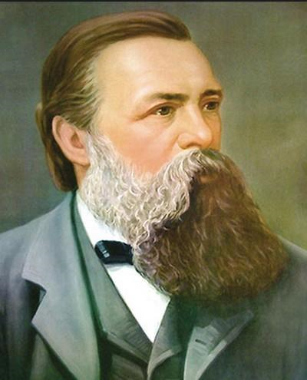
三、哲学是对自然、社会和思维知识的概括和总结
2.哲学与具体科学的关系
恩格斯说：“推动哲学家前进的，绝不像他们所想象的那样，只是纯粹思想的力量。恰恰相反，真正推动他们前进，主要是自然科学和工业的强大而日益迅猛的进步。”“随着自然科学领域中每一个划时代的发现，唯物主义也必然要改变自己的形式。”
（1）具体科学是哲学的基础，具体科学的进步推动哲学的发展。

Slide 23
三、哲学是对自然、社会和思维知识的概括和总结
2.哲学与具体科学的关系
恩格斯说：“自然研究家尽管可以采取他们所愿意采取的态度，他们还得受哲学的支配。问题在于：他们是愿意受某种蹩脚的时髦哲学的支配，还是愿意受某种以认识思维的历史及其成就为基础的思维形式的支配。
（2）哲学为具体科学研究提供世界观和方法论的指导。

Slide 24
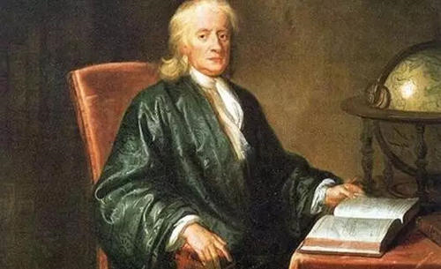
三、哲学是对自然、社会和思维知识的概括和总结
哲学与具体科学的关系
辩证唯物主义
历史唯物主义
马克思主义哲学的发展
①具体科学的进步推动哲学的发展。
细胞学说
②哲学为具体科学提供世界观和方法论的指导。
推
动
能量守恒和
转化定律
生物进化论
牛顿晚年研究神学

Slide 25
三、哲学是对自然、社会和思维知识的概括和总结
哲学与具体科学的关系
比较 |  | 哲学 | 具体科学
区别 | 研究对象 | 整个世界 | 某一具体领域
 | 任务 | 揭示整个世界变化发展的一般规律 | 揭示世界某一特定领域的特殊规律
 | 作用 | 为人们认识和改造世界提供方法论指导 | 为人们认识和改造世界提供具体方法指导
联系 |  | ①具体科学是哲学的基础，具体科学的进步推动着哲学的发展。②哲学是对具体科学的概括、总结，为具体科学提供世界观和方法论指导。

Slide 26
本课小结
哲学的含义
哲学的产生
哲学与生活
哲学的起源
世界观的含义
哲学就是是系统化、理论化的世界观。
哲学是是世界观和方法论的统一
哲学是系统化理论化的世界观
追求智慧的学问
哲学是对自然、社会和思维知识的概括和总结
哲学与具体学科的产生
哲学与其他学科的关系

Slide 27
牛 刀 小 试
1.法国有着800多年历史的巴黎圣母院发生大火,整座建筑损毁严重。面对人类古老文明遭受如此破坏,人们不可避免地思考:如何正确处理人与历史的关系?人们能否提前发出准确的预警,把灾害带来的损失降到最低?这表明
①哲学思想的产生,离不开对世界的追问和思考
②对自然灾害的认识和思考,是哲学思想的根源
③人们的实践活动是为了适应哲学发展的需要
④哲学思想产生于人们的实践活动
A.①② B.③④ C.②③ D.①④
D

Slide 28
牛 刀 小 试
2．世界观是人们对整个世界的总的看法和根本观点。下列属于世界观的有
①逆来顺受 ②量力而为
③人定胜天 ④看破红尘
A.①③ B.②④ C.③④ D.①②
C

Slide 29
牛 刀 小 试
3．2019年4月29日,教育部、科技部等13个部门正式联合启动“六卓越一拔尖”计划2.0,基础学科拔尖学生培养计划,首次增加了心理学、哲学、中国语言文学、历史学等人文学科。下列就哲学与具体科学的关系认识正确的是 ( )
A.哲学为具体科学提供具体指导
B.具体科学的进步推动哲学的发展
C.哲学是自然、社会和思维知识的总和
D.哲学为具体科学研究提供科学的世界观和方法论指导
  B

Slide 30
巩 固 练 习
盘点落马官员,“不信马列信鬼神”者还真不少。国台办原副主任龚某,广东省原副省长刘某,河北省委原常委、政法委原书记张某等,被指长期搞迷信活动。思想松一寸,行动松一尺。一些领导干部把“神”挂在心中,对于自己的平步青云,认为是“神”的庇护,顶礼膜拜,为此不惜滥用权力,以权谋私,违法犯罪。
习近平指出,“对马克思主义的信仰,对社会主义和共产主义的信念是共产党人的政治灵魂”。领导干部只有坚定马克思主义信仰,不忘初心,不图虚名,不务虚功,以真抓实干的作风谋划发展,才能创造出无愧于时代的新业绩。
结合材料,从世界观与方法论关系的角度,阐释领导干部坚定马克思主义信仰的原因。

Slide 31
【解析】本题答题知识范围明确,即世界观与方法论的关系。回顾已学知识可知,世界观决定方法论,方法论体现世界观,有什么样的世界观就有什么样的方法论。不存在脱离世界观的方法论,也不存在脱离方法论的世界观。领导干部只有坚定马克思主义信仰,才能树立正确的世界观,科学指导行动,从而作出正确的选择。
【答案】世界观决定方法论,方法论体现世界观。领导干部只有坚定马克思主义信仰,才能树立正确的世界观,科学指导行动,从而作出正确的选择。

Slide 32

谢谢观看
Notes:
www.v5ppt.com

